Slide 1
Presentatie
Samenwerkingspartners dorpsraad Herpen

Slide 2
PROGRAMMA:
Gemeente Marie Louise van Schaijk gemeente secretaris: Netwerkgemeente
Peter Noten, interim afdelingshoofd: Afdeling wijkzaken
Gebiedsbeheer
HOR / TOR
Organisaties Politie
Brabant Wonen
Vivaan & sociale teams
Mooiland
Afsluiting

Slide 3
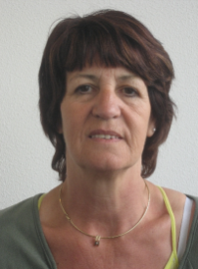
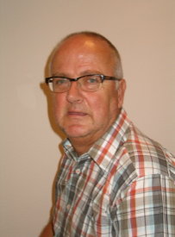
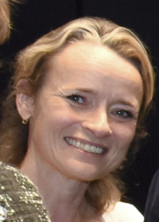
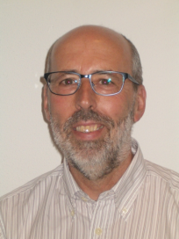
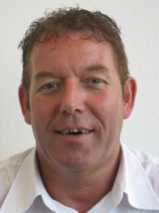
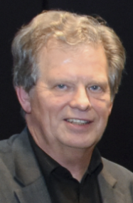
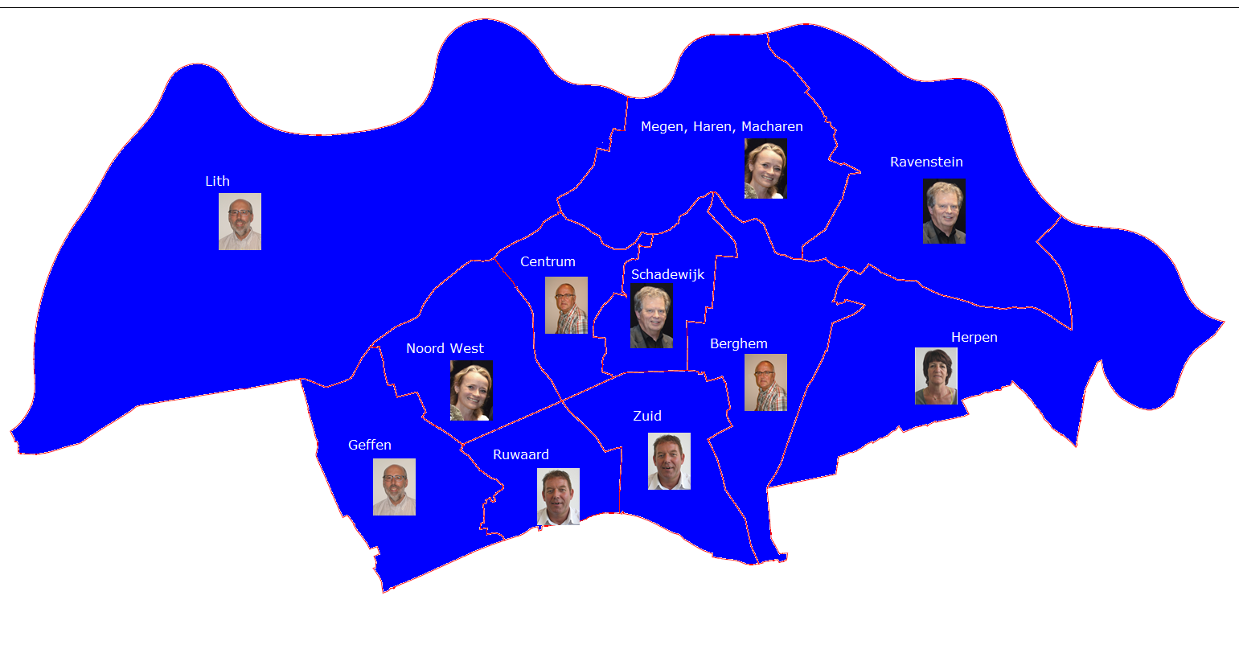
Wijkcoördinatoren
Tonny de Louw Wim Slebus Peggy Mulderij Geert v Boxtel Frank v Lent Willem v Hoogstraten

Slide 4
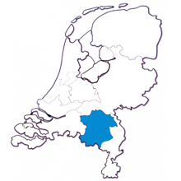
Het basisteam Maasland.

Slide 5
Verdeling wijkagenten.
Iedere zelfstandige gemeente ten minste 1 Operationeel expert GGP ( expert wijkagent) en de grotere 2 of meer.
Gemiddeld per 5000 inwoners een wijkagent.
Vanuit de format het basisteam fijn getuned.

Slide 6
Werkzaamheden wijkagenten
Wijkagent moet 85 % vrijgemaakt worden voor het werk in de wijk. ( Kennen en gekend worden)
Heeft een signalerende functie.
Is de politie in de wijk gerelateerd aan de taakstelling van de politie.
Komt achter de voordeur. ( meldingen, boetes, controle verlofhouders)
Adviseren naar anderen.

Slide 7
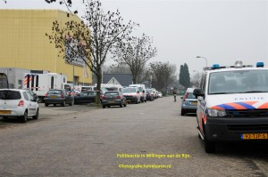
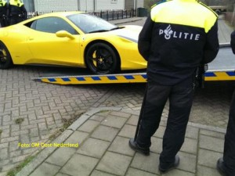
Rol wijkagent
Zet burgerparticipatie op.
Donkere dagen offensief.
Initieert rechercheacties in zijn wijk.
Aanpak van “patsers”.
Opmaak bestuurlijke rapportages.
Informatie gestuurde opdrachten.

Slide 8

De regierol van de gemeente.
De regierol in de wijk ligt bij de wijkcoördinator.
In het verleden was de wijkagent een buurtcoördinator.

Slide 9

De regierol van de gemeente.
De gemeente moet de regievoeren op de activiteiten van de verschillende professionals in de wijk.

Slide 10
Inrichting Beheer openbare Ruimte
Afdeling IBOR

Slide 11
IBOR
Inrichting Beheer Openbare Ruimte
Specialisten
Afval
Gebieden & Projecten
Tor & Hor
Uitvoering
Afvalinzameling
Riolering
Groen, water & ecologie
Wegen & Verkeer
Parkeren
Rollend Materieel
Openbare Verlichting
Milieu
Gegevensbeheer
Kabels en Leidingen
Projectleiders
Projectopzichters
Ontwerpers
Werkvoorbereiders
Gebiedsbeheerders
Toezicht & Handhaving
Opzichters
Buitendienst
Werf
Markt/Kermis

Slide 12
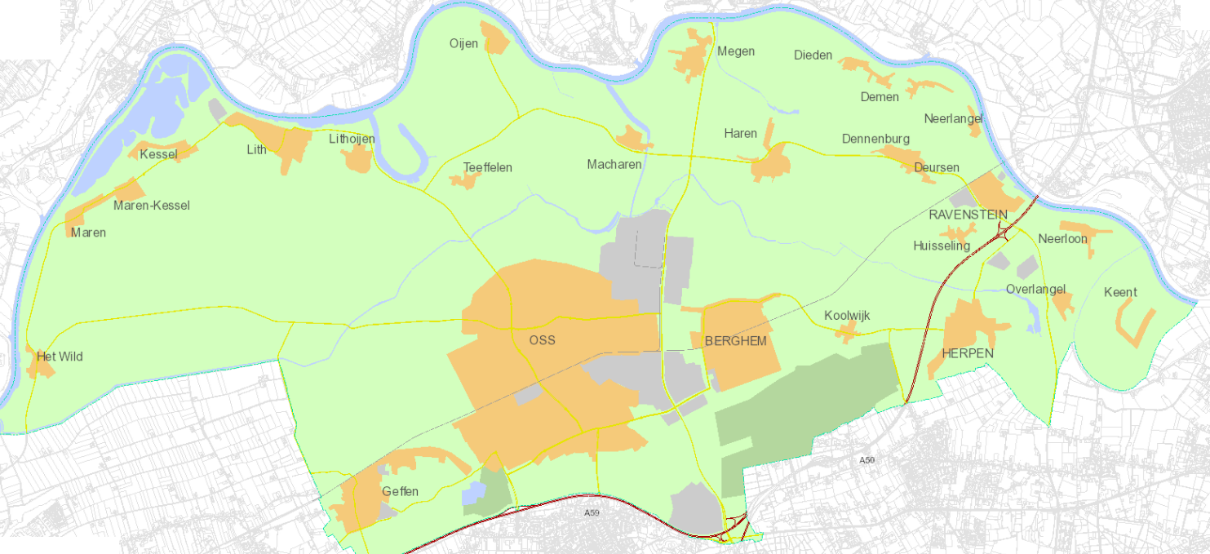
Gebiedsbeheer

Slide 13
Werkzaamheden Gebiedsbeheerders
Integraal verantwoordelijk voor het beheer van de openbare Ruimte
Levert een bijdrage aan het beheerbeleid van de openbare ruimte
Eerste aanspeekpunt voor bestuur en bewoners
Notes:
Budgethouder IUP en Dagelijks onderhoud
Gesprekspartner bij inrichting woningbouw ontwikkeling
Adviserend bij vergunningverlening bv inritten en evenementen

Slide 14
Werkzaamheden Gebiedsbeheerders
Plannen en opdrachtgever van IUP Projecten
Plannen en ontwikkelingen afstemmen met
in- en externen
Bewoners
Kernteams
Wijk- en dorpsraden
College van B&W
Bedrijfsleven/scholen etc.
Notes:
Integraal uitvoerings Programma, waarin alle projecten opgenomen zijn van alle afdelingen van de gemeente Oss en partners in de openbare ruimte.
IUP wordt opgesteld voor 4 jaar, 2 jaar concreet
Wijkraad is adviserend
Projectenlijst, wordt vastgesgteld door college

Slide 15
TOR/HOR
TOR: Toezicht openbare ruimte
HOR: Handhaving openbare ruimte

Slide 16
Taken
Leefbaarheid
Veiligheid
Openbare ruimte.

Slide 17
voorbeelden
Uitlaatregels honden
Aanbieden huishoudelijk afval
Parkeren
Onjuist gebruik openbare ruimte
Verkeer regelen bij calamiteiten

Slide 18
Wat doen ze niet
Geen openbare ruimte
Beboeten
Openbare orde. (Politie)
Verkeer regelen bij evenementen

Slide 19
Taken Handhavers
Parkeertoezicht
APV
Afvalstoffenverordening
Overlastgevende hangjeugd
Drank- en horecawet
Vuurwerk
Enkele verkeersovertredingen(relatie leefbaarheid)

Slide 20
Wijkgericht
TOR
CKM (Lambert van Hoeij)
Noord-West (Tonnie Vermeulen)
Schadewijk (Ad van der Westen)
Zuid (Johan van Nimwegen)
Ruwaard (Frans Keijzers)
Kernen geen eigen TOR

Slide 21
Wie is BrabantWonen?

Slide 22
Introductie BrabantWonen
250 medewerkers
15.000 woningen
“Samen maken we het verschil”
We werken wijkgericht
Ondernemingsdoelen:
1 Voldoende goede en betaalbare woningen
2 Tevreden klanten
3 Leefbare wijken met adequate voorzieningen
4 Mensen die zo lang mogelijk zo thuis mogelijk wonen
5 Een lerende organisatie met slagkracht

Slide 23
Mooiland in Oss
introductiebijeenkomst Wijk- en Dorpsraden gemeente Oss
donderdag 5 februari 2015

Slide 24
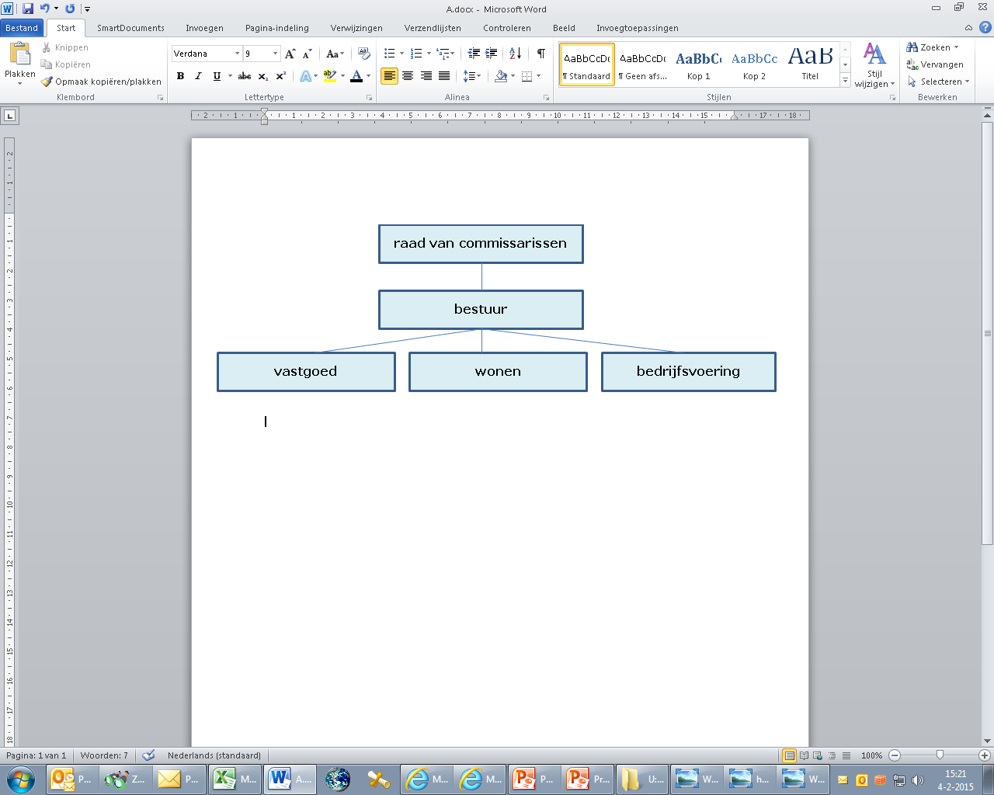
Organigram Mooiland

Slide 25
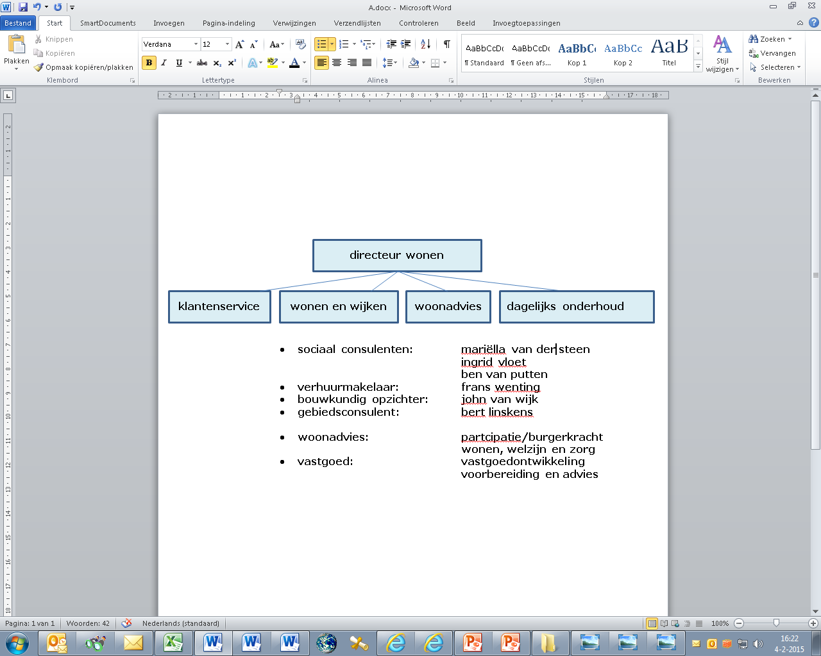
Organigram Wonen

Slide 26
Betrokken in de kernen
Mooiland kent een structuur van lokale bewonersraden (ook in minder formele vormen) en een overkoepelende huurdersorganisatie (de Koepel)
Denken na over een nieuw participatiebeleid met inschakeling van actieve bewoners (kan ook ongeorganiseerd) bijvoorbeeld via workshops/klantenpanels over:
kwaliteit van de dienstverlening
communicatie huurders
Actieve bewoners kunnen ook gekoppeld zijn aan de bestaande structuur van dorps- en wijkraden en in die zin een rol vervullen

Slide 27
Mooiland en gemeente Oss
Samenwerking en afstemming op verschillende terreinen van wonen, bouwen en beheren
Gezamenlijke voorbereiding prestatieafspraken (samen met Brabant Wonen en gemeente Oss):
Portfoliostrategie (vraag- en aanbod)
Betaalbaarheid en woonlasten
Leefbaarheid en burgerkracht
Wonen, welzijn en zorg
Huisvesting van (bijzondere) doelgroepen
Sociaal beleid
Concept Manifest wordt getoetst bij huurders

Slide 28
Sociale teams en basisteams Jeugd & Gezin Oss
“Welzijn en (jeugd)zorg in de wijken en kernen”
Voorlichting wijk en dorpsraden
5 februari 2015

Slide 29
Sociale teams
Basisteam Jeugd & Gezin
Naast elkaar ontwikkelen.
Sociale teams: 23-100 jaar
Basisteam Jeugd & Gezin: 0 - 23 jaar
Afstemming: werkgebied, werkwijze, terminologie
Op termijn 1 team samen met Basisteams Jeugd & Gezin

Slide 30
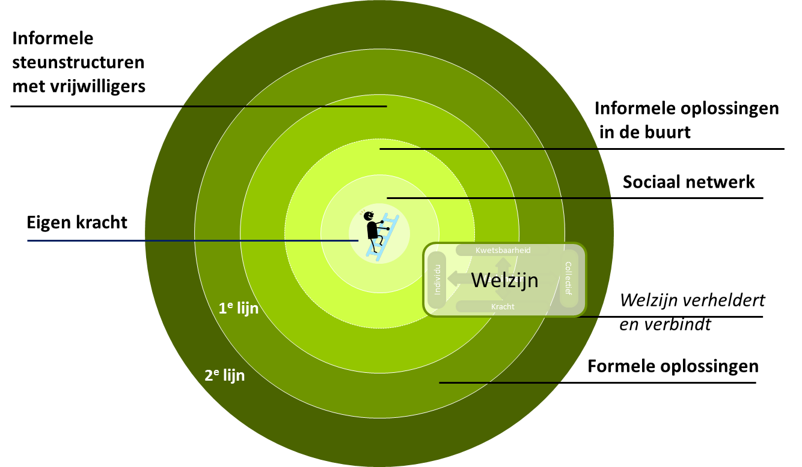

Slide 31
Indeling sociale teams
Vijf sociale teams in Oss vanaf 1 februari 2015
Naam Team | Gebied | Organisatie die S1 wijkverpleegkundige levert
Oss Zuid | Oss zuid en Berghem | Pantein
Oss Oost | Schadewijk, Herpen, Ravenstein | Brabantzorg
Oss Noordoost | Centrum, Megen, Macharen , Haren | Interzorg
Oss Noordwest | Ussen, Maren Kessel, Lith, Lithoijen, Oijen | Pantein
Oss West | Ruwaard en Geffen | Pantein en Breederzorg

Slide 32
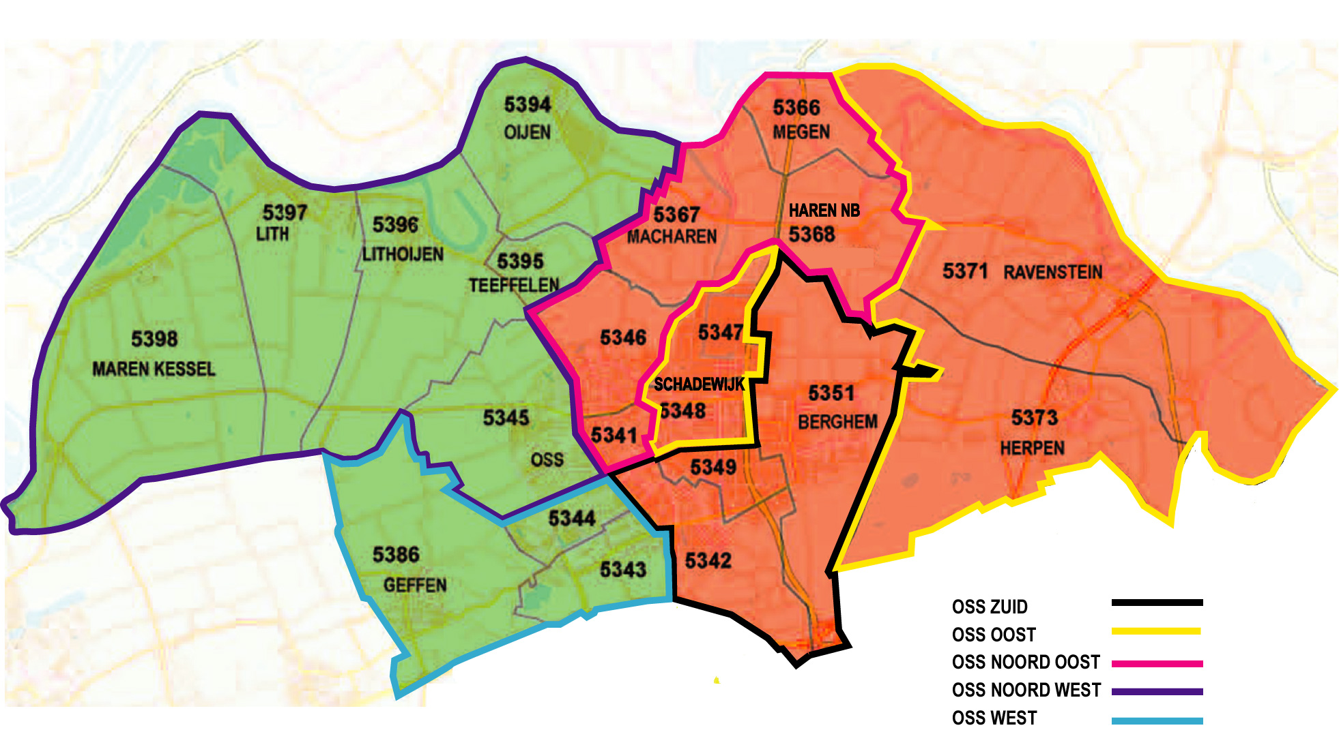
Teams Oss

Slide 33
Afsluiting
Data vervolgbijeenkomsten:
Maandag 16 maart 2015 Dorpsraden
Aanvang 19.30 uur

Slide 34
Taak Dorpsraad
Samenwerking met partners oppakken. Hoe kunnen we elkaar vinden en versterken.
Welke toegevoegde waarde moeten partners hebben voor U allen en voor het Dorpengebied.

Slide 35
Vragen ???

